Slide 1
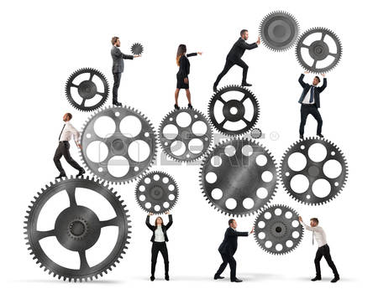
Оригінальні фокуси і досліди Робо-рука

Slide 2
Роботу виконав:
Шилов Артем Володимирович, учень 10 класу Харьківської Спеціализованої школи №134 , І-ІІІ ступенів.
Наукові керівники: Козинець Олена Василівна , учитель фізики Харьківської Спеціалізованої школи №134 , І-ІІІ ступенів, спеціаліст вищої категорії, старший учитель.

Slide 3
Метою даної роботи є:
Розвиток інтересу до робото робототехніки;
Дослідження винаходу ;
Демонстрація винаходу у дії ;

Slide 4
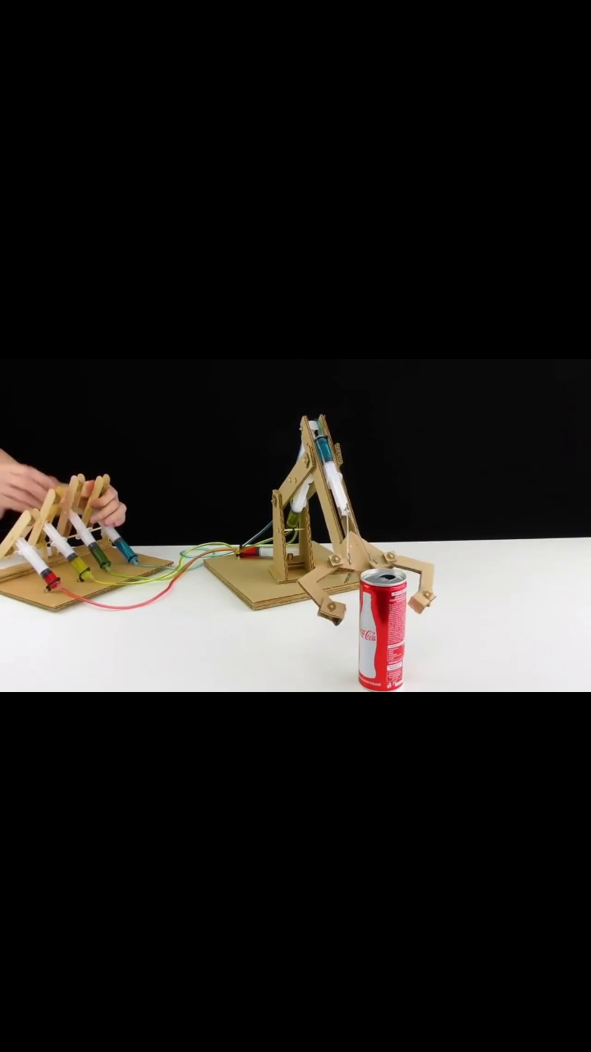
РОБО-РУКА 1. Складається з : 1.1 6х шприців з'єднані між собою трубкою; 1.2 Основа, до основи прикріпляеться каркас і шприц; 1.3 Каркас руки, він складається з 3-х частин, до яких кріпляться шприци і затиск; 1.4 Затиск, він же кріпитися до каркаса і затискає предмети до 20г.

Slide 5
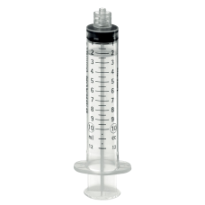
2.Дія шприців. Їх дія дуже проста, 6 шприців з'єднані між собою трубкою, в 3 шприци налита вода, так-же в трубки, коли один шприц вичавлює воду, то другий наповнюється і рухає поршень усередині шприца, шприц роздвигаеться і тим самим приводить в дію механізм. 2.1 Шпріц№1 (зелений) Даний шприц повертає корпус механізму в право і ліво на 60 градусів в обидві сторони. 2.2 Шпріц№2 (червоний) Другий шприц піднімає і опускає ліктьовий механізм від 90 до 180 градусів. 2.3 Шпріц№3 (чорний) Третій поршень, він же самий основний, він стискає і розжимає затиск.

Slide 6
3.Матеріал. Механізм виконаний з міцного картону, який скріплений на місцях руху паличками з дерева, всі інші деталі триматься на клеї. 4.Характеристика. 4.1 зона праці: 140 : 300 мм. 4.2 максимальна вага яку піднімає: 200г. 4.3 Розмір: 55х25. 4.4 Наповнення трубок і шприців - вода.

Slide 7
5.Використовується у:
Цей механізм може бути використаний у багатьох професіях,
рука зможе полегшити людьську працю.

Slide 8
Дякую за увагу!

